Slide 1
Tema: Análisis de los factores determinantes de la Lealtad hacia los Servicios Bancarios online de los Bancos del Distrito Metropolitano de Quito.
TRABAJO DE TITULACIÓN, PREVIO A LA OBTENCIÓN
DEL TÍTULO DE INGENIERA COMERCIAL
2021

Slide 2
Análisis de los factores determinantes de la Lealtad hacia los Servicios Bancarios online de los Bancos del Distrito Metropolitano de Quito.
CARRERA DE INGENIERÍA COMERCIAL
Autora: Verónica Yessenia Araujo Gavilánez
Director: MBA Juan Fernando Iturralde
Sangolquí - 2021

Slide 3
CONTENIDO POR CAPÍTULOS
Introducción
Planteamiento del problema, Objetivos, Determinación de Variables del entorno, Hipótesis.
03
Presentación y análisis de resultados
01
Marco teórico
Análisis de los resultados, comprobación de hipótesis, situación económica, política y social de la banca ecuatoriana, principales servicios online que prestan las instituciones bancarias del D.M. de Quito.
Teorías de sustento, Satisfacción del cliente, calidad del servicio, el comportamiento del consumidor, lealtad del cliente, Tecnologías de la información, servicios digitales bancarios.
04
Conclusiones y futuras investigaciones
02
Marco Metodológico
Diseño de la investigación, estimación de la muestra y diseño de herramientas para la recolección de datos.
Caracterización de los resultados obtenidos en la investigación y recomendaciones sobre futuras investigaciones.

Slide 4
Resumen
2021
El presente es un proyecto de estudio cuantitativo en el que se utilizó la encuesta como herramienta para recolectar los datos obtenidos de los usuarios, analizarlos y establecer los factores determinantes de la lealtad hacia los servicios bancarios on line que ofrecen los bancos del D.M. de Quito.

Slide 5
Planteamiento del problema
Problema
Causa
Causa
Causa
Falta de fidelidad del consumidor hacia los servicios bancarios on line
Limitado desarrollo de servicios bancarios on line
Falta de desarrollo de canales adaptados a las necesidades de los consumidores
Baja accesibilidad a servicios bancarios digitales

Slide 6
Planteamiento del problema
Problema
Causa
Causa
Causa
Falta de fidelidad del consumidor hacia los servicios bancarios on line
Falta de interés de los bancos para invertir en TI
Deficientes políticas para la masificación de
Servicios bancarios digitales
Desconocimiento por parte de la población para el uso de servicios bancarios on line

Slide 7
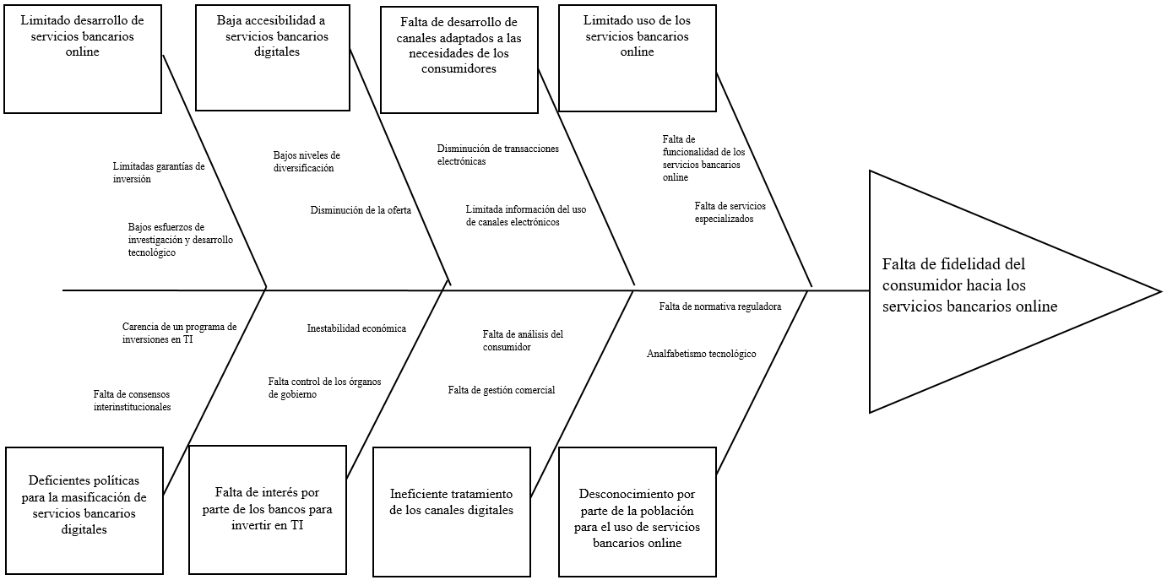
Ishikawa del problema

Slide 8
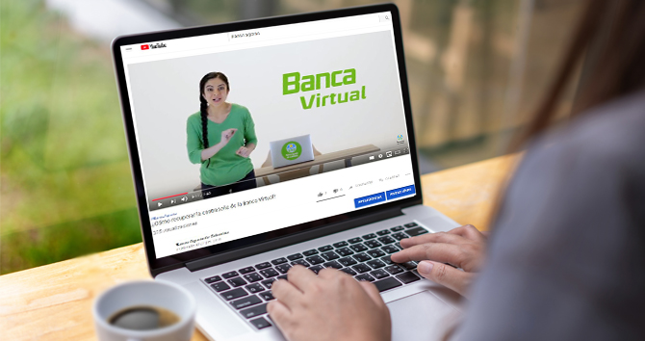
Objetivos del estudio
Objetivo general
Analizar los factores determinantes de la lealtad hacia los servicios bancarios online de los bancos del D.M. de Quito.
Objetivos específicos
01
02
Definir las diferentes teorías que sustenten la presente investigación, mediante el uso de la investigación bibliográfica.
.
Describir los elementos que inciden en la lealtad hacia los servicios bancarios online del D.M. de Quito, mediante el análisis de los datos proporcionados por los usuarios de dichos servicios web.
.
03
04
Identificar los factores que intervienen en la lealtad de los clientes hacia la utilización de herramientas TI al momento de efectuar transacciones bancarias.
Realizar un análisis que permita explicar la lealtad de los usuarios del D.M. de Quito, hacia determinados servicios online, con el fin de brindar información para el desarrollo de estrategias que fortalezcan el uso y la lealtad de los servicios bancarios online.

Slide 9
Hipótesis
Determinación de variables del entorno
Variable independiente: Servicios Bancarios Online
Variable dependiente: Factores Determinantes de la Lealtad del Consumidor
H1.0: La norma subjetiva no influye en la lealtad de los clientes hacia los servicios bancarios online del D.M. de Quito.
H1.1: La norma subjetiva influye en la lealtad de los clientes hacia los servicios bancarios online del D.M. de Quito.
H2.0: La actitud no influye en la lealtad de los clientes hacia los servicios bancarios online del D.M. de Quito.
H2.1: La actitud influye en la lealtad de los clientes hacia los servicios bancarios online del D.M. de Quito.
H3.0: El control percibido no influye en la lealtad de los clientes hacia los servicios bancarios online del D.M. de Quito.
H3.1: El control percibido influye en la lealtad de los clientes hacia los servicios bancarios online del D.M. de Quito.

Slide 10
Marco teórico
Capitulo I
Satisfacción del cliente
Calidad del servicio
El comportamiento del consumidor
Lealtad del cliente
Tecnologías de la información
Servicios Digitales Bancarios

Slide 11
Marco teórico
Satisfacción del cliente
Hoffman y Bateson (2012)
Sostienen que la satisfacción del cliente favorece la percepción que tiene sobre la calidad de un producto o servicio, debido a que la percepción se basa en sus experiencias pasadas.
Morillo (2016)
Desde un enfoque amplio, la satisfacción es el cumplimiento de las expectativas de los clientes o usuarios; desde un punto de vista psicológico, involucra un sentimiento de placer y de bienestar por haber conseguido aquello que se desea o espera de un bien o servicio.
Bruni (2017)
Las actividades de la empresa giran entorno al cliente y sus directivos deben asegurarse de tres aspectos principales: organización, oportunidades y riesgos que afectan al producto o servicio y a su capacidad para satisfacer al cliente.

Slide 12
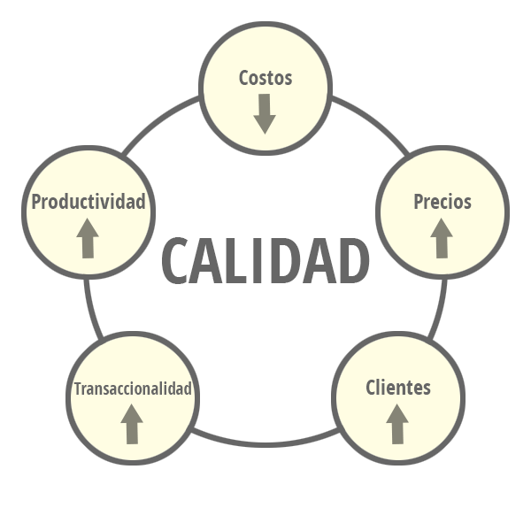
Marco teórico
2. Calidad del servicio
La gestión de la calidad corresponde a un eje estratégico en la satisfacción del cliente, consiste en recoger las exigencias de los clientes y usuarios, con el fin de analizar la manera en que se debe brindar acompañamiento, asesoría y solución, ante determinadas situaciones que se presentan (Rogel, 2018)
Por otra parte, Morillo (2016) expresa que “la calidad del servicio es el grado de conformidad de los atributos y características de un servicio respecto a las expectativas del cliente, o a lo que el cliente espera que va a suceder o desea en una situación”.

Slide 13
Marco teórico
3. El comportamiento del consumidor
Teoría de la Acción
Se sustenta en la tesis de que personas se desempeñan de forma racional y usan la información disponible, considerando las implicaciones de sus acciones antes de decidir.
Teoría del Comportamiento Planificado (TCP)
Parte de la premisa de que algunos factores no están bajo el control de los individuos y que existen circunstancias externas que pueden interferir con el desempeño de un comportamiento.
Teoría de la Acción Racionalizada (TAR)
Surgió de la premisa de que la actitud no es una medida predictiva ideal del comportamiento. Esta teoría se basa en la intención y sus antecedentes.
Tendencias que definen a los consumidores
Desde el punto de vista sociológico, las tendencias son predicciones de algo que va a suceder en un momento determinado, que además, serán aceptadas por el consumidor.

Slide 14
Marco teórico
4. Lealtad del cliente
Niveles de lealtad
Cognitiva
Afectiva
Conativa
Acción
Determinantes de la lealtad del cliente
Los principales determinantes que afectan la lealtad de los clientes, son la satisfacción y la calidad del servicio
Efectos de la lealtad del cliente
Cuesta menos vender un producto o servicio a un cliente leal, que quitárselo a la competencia.
La productividad del personal que se encuentra en contacto con este tipo de clientes suele aumentar.
Los clientes leales constituyen una vía de comunicación muy efectiva para expandir la reputación de la marca e introducir nuevos productos con la misma marca, pero con diferentes precios.
Cuando existe un elevado número de clientes leales, la empresa puede mantener los precios de sus productos o servicios más elevados.
Este conjunto de clientes leales constituye un mercado de difícil acceso para los competidores.

Slide 15
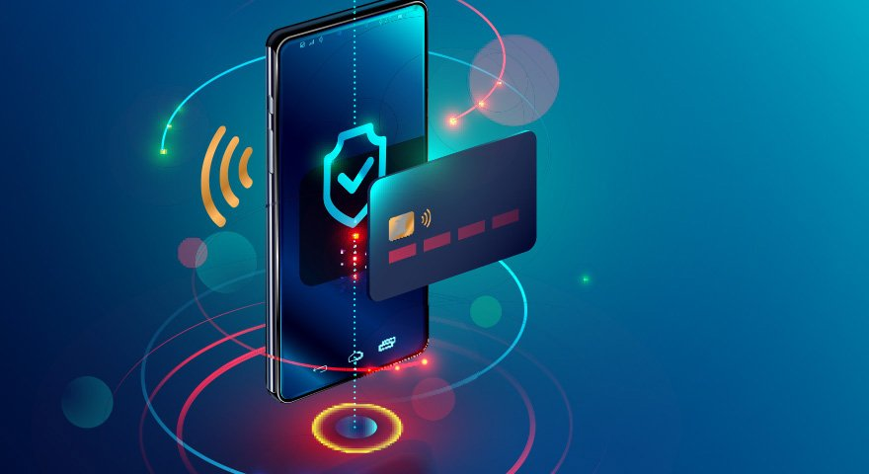
Marco teórico
5. Tecnologías de la información
Tecnologías de la información
Según Sánchez (2008), las TI “(…) son las tecnologías que se necesitan para la gestión y transformación de la información y muy en particular el uso de ordenadores y programas que permiten crear, modificar, almacenar, proteger y recuperar esa información”.
Un Sistema de Información es un conjunto de componentes interrelacionados que recogen, recopilan, procesan, almacenan y distribuyen información que soporta la toma de decisiones y el control en una organización.

Slide 16
Marco teórico
6. Servicios Digitales Bancarios
Se caracterizan por ser un conjunto de soluciones desarrolladas para ofrecer a los clientes bancarios un servicio rápido y seguro, con disponibilidad total de horas y formas de acceso a través de internet.
Esta modalidad es parte de un conjunto más amplio de aplicaciones, que tiene una estructura de productos y servicios computarizados, utilizando alta tecnología, una amplia red de distribución y una diversidad de canales.
Ventajas
Desventajas
Oportunidades de negocio local e internacional.
Comodidad para el usuario.
Fácil acceso.
Acceso a alta gama de servicios y productos.
Facilita las relaciones de comercio.
Ahorro de papel y de tiempo.
Rapidez en las operaciones.
Poco acceso a internet para la clase baja.
Hackers.
Costos para los usuarios por transacciones.
Es necesario que el usuario sea cliente del banco asociado a la banca en línea.
Dependencia de la red o conexión a internet.

Slide 17
Marco Metodológico
Capitulo II
Enfoque de investigación
Tipo de investigación
Población y muestra
Instrumentos de recolección de información

Slide 18
Marco Metodológico
Enfoque de investigación
Alan y Cortez (2017)
En el presente trabajo de investigación se utilizará el enfoque cuantitativo, el mismo que es definido por Alan y Cortez (2017) como un tipo de investigación que busca la recopilación y análisis de datos obtenidos de las diferentes fuentes, de forma estructurada, que, además, implica el uso de herramientas estadísticas, matemáticas e informáticas, con el fin de obtener un resultado que pueda ser proyectable hacia una población de mayor tamaño.

Slide 19
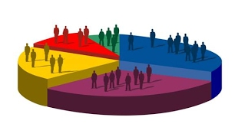
Marco Metodológico
2. Tipos de investigación
Investigación de Campo
De acuerdo con Muñoz (2002), la investigación de campo “se realiza en el ámbito natural del objeto de estudio, es decir, que se realiza in situ, el investigador tiene que ir a desarrollar su investigación ahí donde se encuentre el objeto o fenómeno seleccionado para su estudio”
Investigación Explicativa o Causal
Según Bernal (2010), este tipo de investigación no experimental que “tiene como fundamento la prueba de hipótesis (…) plantea como objetivos estudiar el porqué de las cosas, los hechos, los fenómenos o las situaciones, se denominan explicativas (…) se analizan causas y efectos de la relación entre variables”
Investigación Documental
Este tipo de investigación, de acuerdo con Bernal (2010), “consiste en un análisis de la información escrita sobre un determinado tema, con el propósito de establecer relaciones, diferencias, etapas, posturas, estado actual del conocimiento respecto al tema objeto de estudio”

Slide 20
Marco Metodológico
3. Población y muestra
Elementos: Población del D. M. Quito, que mantiene una cuenta en una institución financiera y que realiza transacciones bancarias en línea.
Tamaño de la muestra
$$\frac{N z_{ }^{2} p q}{e^{2} \left(N−1\right)+z_{ }^{2} p q}$$
Unidades de Muestreo:
Población del D. M. Quito 2.239.191 personas.
75% de la población 1.679.393 (cuentas bancarias).
Un total de 856.490 usuarios de los servicios bancarios online, aproximadamente.

Slide 21
Marco Metodológico
3. Población y muestra
Aplicación de la Fórmula
Tamaño de la muestra
$$\frac{N z_{ }^{2} p q}{e^{2} \left(N−1\right)+z_{ }^{2} p q}$$
En dónde,
N = tamaño de la población
z = nivel de confianza
p = probabilidad de éxito o proporción esperada
q = probabilidad de fracaso
e = error máximo admisible
$$\frac{(856.490) {\left(1,96\right)}_{ }^{2} (0.89) (0,11)}{{(0,05)}^{2} \left(856.490−1\right)+{\left(1,96\right)}_{ }^{2}(0.89) (0,11)}$$
n = 150
Las encuestas se aplicaron a 150 personas

Slide 22
Marco Metodológico
4. Instrumentos de recolección de información
Matriz de planteamiento de encuestas
Variable Genérica | Variable Específica
Características del encuestado | Datos Generales
Investigación | Información de servicios bancarios
Factor | Norma Subjetiva
Factor | Actitud
Factor | Control Percibido
La encuesta como instrumento de recolección de datos.
Las encuestas fueron elaboradas en línea, mediante la herramienta google forms, se compartieron por redes sociales y los datos fueron analizados en el sistema SPSS.

Slide 23
Resultados
Capitulo III
Resultados de la encuesta
Análisis de resultados
Situación económica, política y social de la banca ecuatoriana.
Principales servicios online que prestan las instituciones bancarias del D.M. de Quito

Slide 24
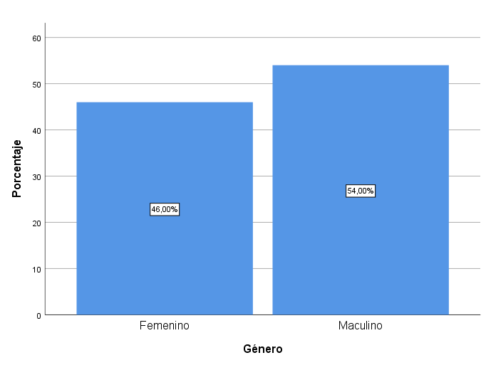
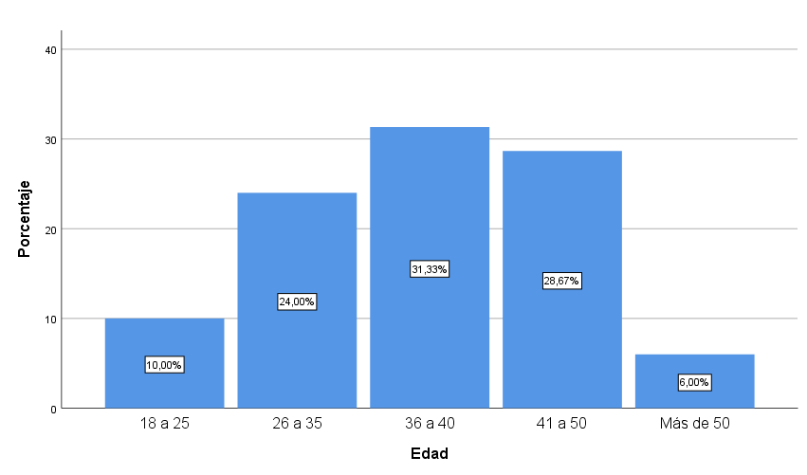
Resultados
1. Resultados de la encuesta
Datos generales
Genero
Edad

Slide 25
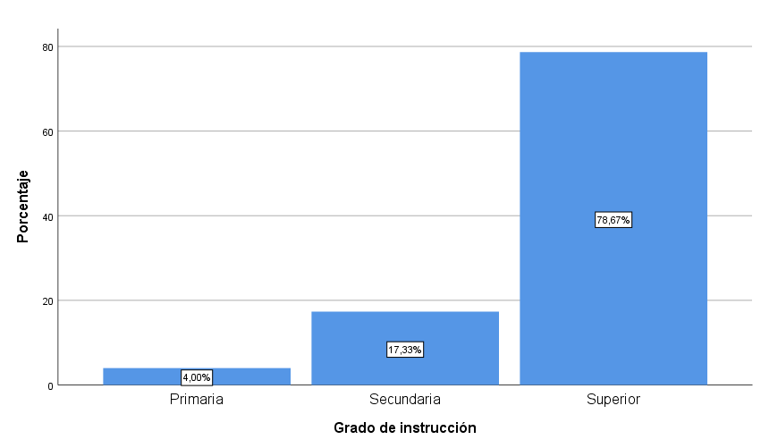
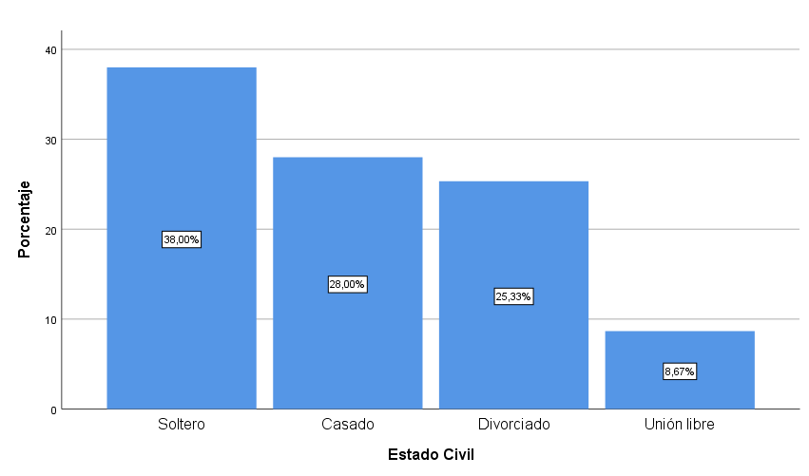
Resultados
1. Resultados de la encuesta
Datos generales
Grado de instrucción
Estado civil

Slide 26
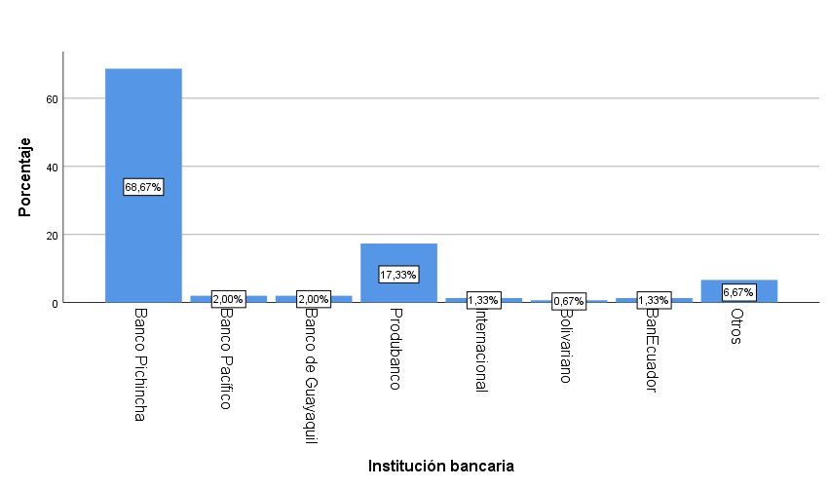
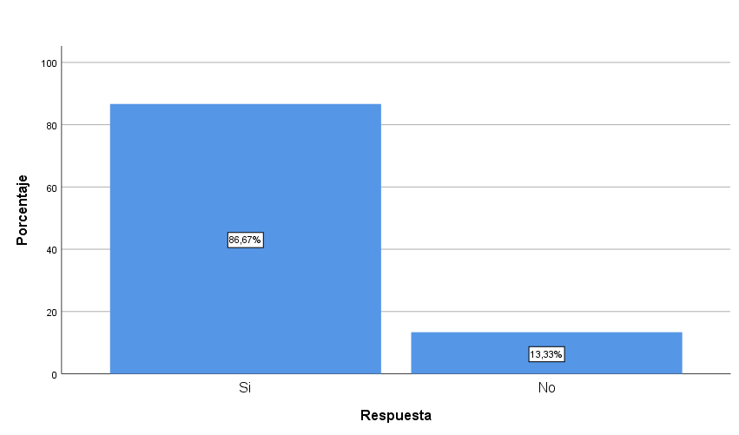
Resultados
1. Resultados de la encuesta
Información sobre servicio bancarios en línea
¿De qué institución bancaria es cliente?
¿Utiliza usted los servicios en línea de su entidad bancaria?

Slide 27
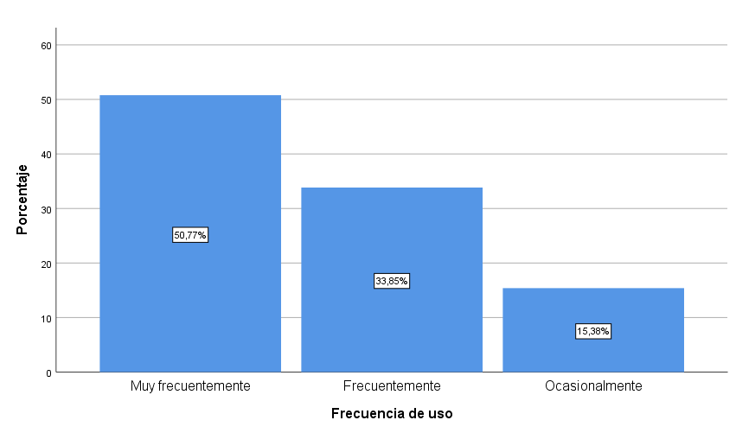
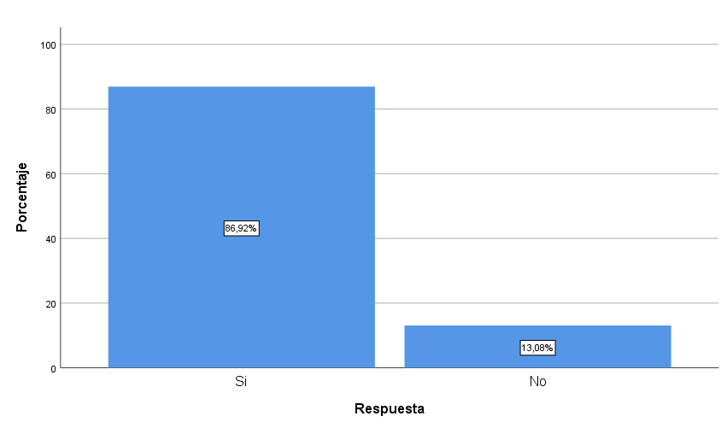
Resultados
1. Resultados de la encuesta
Información sobre servicio bancarios en línea
¿Con qué frecuencia los utiliza?
¿Se encuentra satisfecho con los servicios en línea de su entidad bancaria?

Slide 28
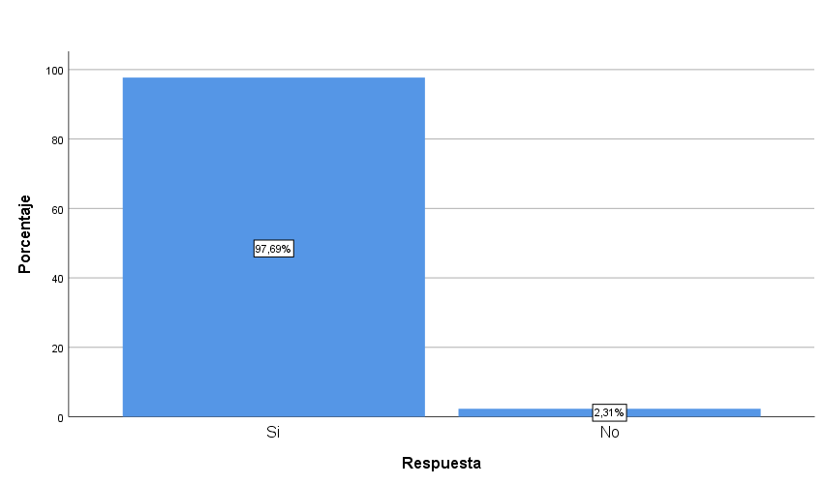
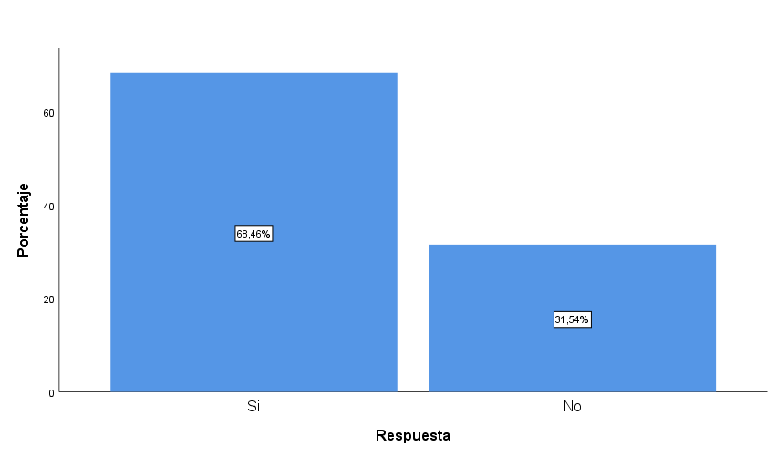
Resultados
1. Resultados de la encuesta
Norma subjetiva
¿Tiene familiares, amigos o conocidos que utilicen los servicios bancarios online para realizar sus operaciones?
¿Sus familiares, amigos o conocidos le han recomendado el uso de servicios bancarios online para realizar sus operaciones?

Slide 29
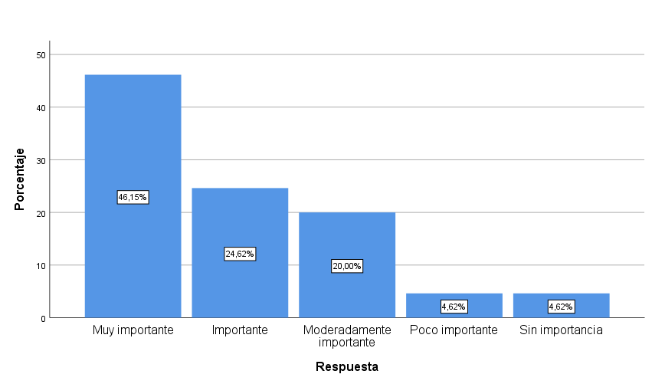
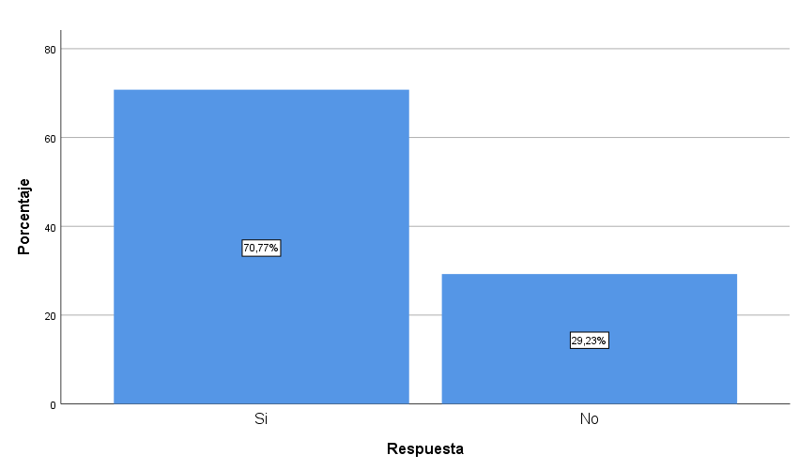
Resultados
1. Resultados de la encuesta
Norma subjetiva
¿A escuchado quejas por parte de familiares, amigos o conocidos sobre los servicios bancarios online?
¿Qué tan importante considera las opiniones de otras personas con respecto al uso de los servicios bancarios online?

Slide 30
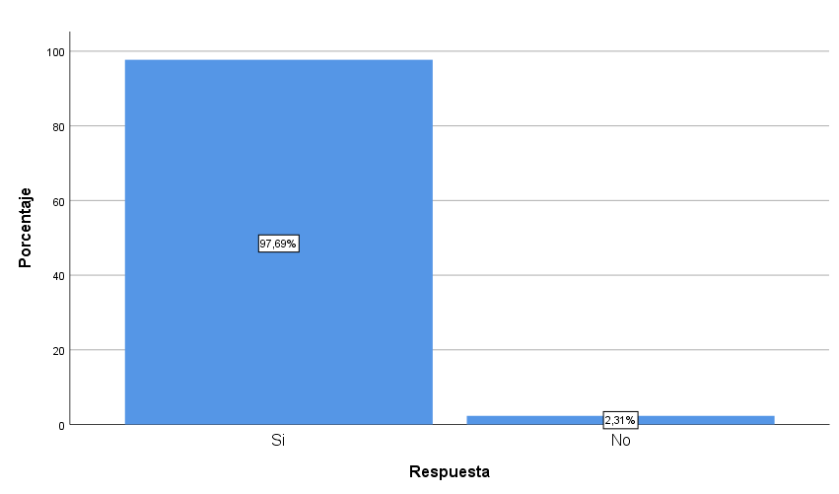
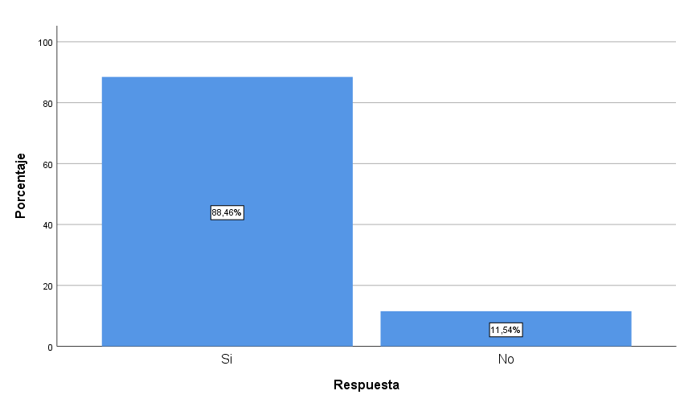
Resultados
1. Resultados de la encuesta
Actitud
¿Considera ventajoso el uso de servicios bancarios online?
¿Considera positiva su experiencia utilizando servicios bancarios online?

Slide 31
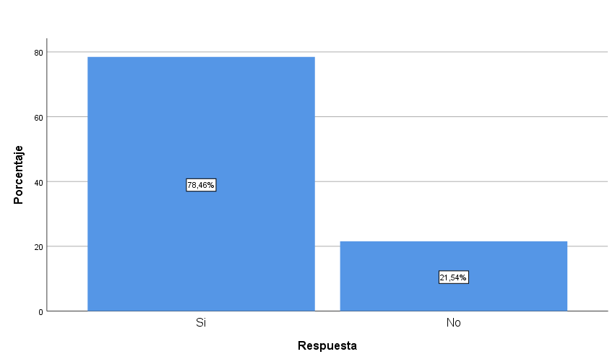
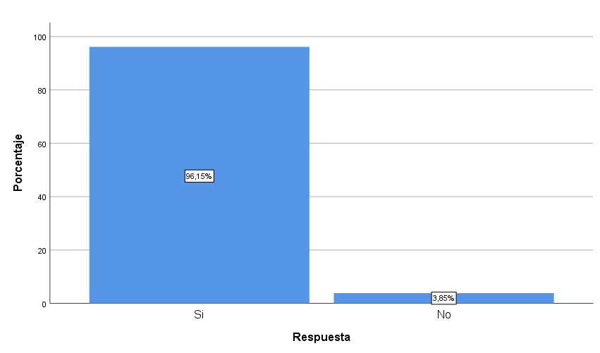
Resultados
1. Resultados de la encuesta
Actitud
¿Recomienda o recomendaría el uso de servicios bancarios online?
¿Considera que la imagen de la institución bancaria que utiliza, le da la confianza para realizar sus transacciones en línea?

Slide 32
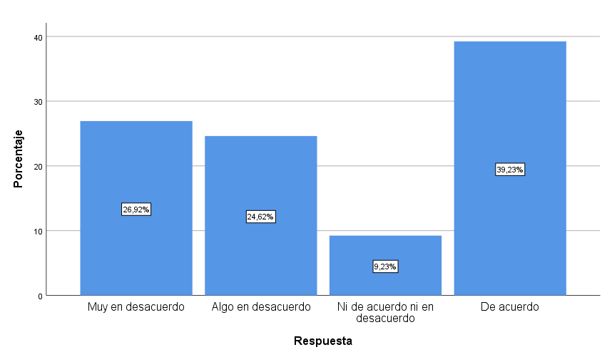
Resultados
1. Resultados de la encuesta
Control percibido
Número de encuestados según el grado de vialidad o dificultad para realizar sus transacciones bancarias en línea (Utilizando la escala de Likert, donde “Muy en desacuerdo” denota un grado alto de dificultad por parte del cliente, mientras que “De acuerdo” indica que la persona no tiene ninguna dificultad para realizar sus transacciones en línea).

Slide 33
Resultados
2. Análisis de resultados
Comprobación de Hipótesis
Se utilizó Anova, la misma que permitió analizar la existencia de relación entre variables, de acuerdo al nivel de significancia:
Si nivel de significación ≤ Alfa (0.05) → se acepta Ho.
Si nivel de significación > Alfa (0.05) → se rechaza Ho.
Hipótesis 1
H1.0: La norma subjetiva no influye en la lealtad de los clientes hacia los servicios bancarios online del D.M. de Quito.
H1.1: La norma subjetiva influye en la lealtad de los clientes hacia los servicios bancarios online del D.M. de Quito.
Hipótesis 2
H2.0: La actitud no influye en la lealtad de los clientes hacia los servicios bancarios online del D.M. de Quito.
H2.1: La actitud influye en la lealtad de los clientes hacia los servicios bancarios online del D.M. de Quito.
Hipótesis 3
H3.0: El control percibido no influye en la lealtad de los clientes hacia los servicios bancarios online del D.M. de Quito.
H3.1: El control percibido influye en la lealtad de los clientes hacia los servicios bancarios online del D.M. de Quito.

Slide 34
Resultados
3. Situación económica, política y social de la banca ecuatoriana.
Situación Económica
Según Coba (2020), a pesar de la crisis económica por la que atraviesa el país, la misma que se ha agravado por la pandemia, la liquidez de los bancos se ha mantenido debido al crecimiento de los depósitos y la obtención de créditos internacionales por parte varias entidades como es el caso de Banco Pichincha y Banco de Guayaquil.
2. Situación Política
Según ICEX (2018), el sistema bancario del país está conformado por entidades públicas y privadas, de acuerdo con la Superintendencia de Bancos, los bancos tienen la mayor y más importante participación del mercado, con un peso de más del 90% de las operaciones totales del sistema.
3.Situación Social
Durante los últimos 25 años, la situación de muchas personas en el país era evadir los servicios bancarios, al utilizar únicamente dinero en efectivo y evitar el acceso a préstamos, sin embargo, eso ha ido cambiando con el paso del tiempo.

Slide 35
Resultados
4. Principales servicios online que prestan las instituciones bancarias del D.M. de Quito.
De acuerdo con la Asobanca (2020), en la actualidad casi todas las transacciones bancarias se encuentran disponibles en las plataformas digitales y páginas de internet.
De acuerdo a la información proporcionada por diversos medios de comunicación, se concluye que la población ha intensificado el uso de estas herramientas tecnológicas por la pandemia y el temor al contagio, sin embargo, muchos bancos aseguran que también se debe a las estrategias de comunicación que han utilizado para brindar información a la gente y ofrecer productos y servicios más acorde a sus necesidades.

Slide 36
Conclusiones y futuras investigaciones
Capitulo IV
Con el fin de analizar los factores determinantes de la lealtad hacia los servicios bancarios online, de los bancos del D.M. Quito, se plantearon cuatro objetivos específicos: definir el marco teórico que sustente la investigación; describir elementos que inciden en la lealtad de los servicios bancarios online; identificar los factores que intervienen en la lealtad de los clientes hacia el uso de las herramientas TI; y, realizar un análisis que permita explicar la lealtad de los usuarios hacia determinados servicios online.

Slide 37
Recomendaciones
Con miras a futuras investigaciones, se recomienda a los investigadores ahondar en este tema, incluyendo más variables de estudio, como por ejemplo las tendencias de consumo de las nuevas generaciones.
Se recomienda realizar estudios similares cada cierto tiempo, a fin de mantener la información actualizada, ya que el segmento de la población que ahora tiene entre 20 años, más adelante tendrá 40 o 50 años, y así mismo, las herramientas tecnológicas de que dispone el sector bancario del país van actualizándose o apareciendo nuevas herramientas más sofisticadas.
Se recomienda a las instituciones educativas del país, apoyar este tipo de investigaciones, ya que estudios como este constituyen una herramienta indispensable para las instituciones bancarias del país

Slide 38
Gracias por su atención

